Slide 1
MathKGZ --
1 Сандуу Ондуктар – Бөлүү –Б Иш барагы
Иш барагы 2 өлчөмдө.
Анимацияларды текшерип, сабагыңызга КЕРЕГИ ЖОК слайддарды
ӨЧҮРҮП САЛЫҢЫЗ.

Slide 2
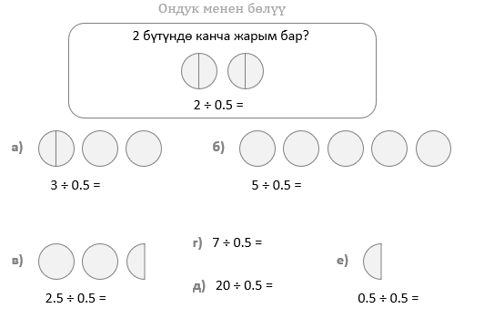

Slide 3

Ондук менен бөлүү
2 бүтүндө канча жарым бар?
2 ÷ 0,5 =
а)
б)
3 ÷ 0,5 =
5 ÷ 0,5 =
г) 7 ÷ 0,5 =
в)
е)
2,5 ÷ 0,5 =
д) 20 ÷ 0,5 =
0,5 ÷ 0,5 =
ж)
з)
3 ÷ 0,2 =
4 ÷ 0,2 =
и)
й)
2 ÷ 0,1 =
5 ÷ 0,1 =
к) 9 ÷ 0,5 =
л) 6 ÷ 0,2 =
м) 14 ÷ 0,1 =
н) 4 ÷ $\frac{1}{3}$ =
о) 2 ÷ 0,25 =
п) 5 ÷ 0,02 =

Slide 4
Ондук менен бөлүү
2 бүтүндө канча жарым бар?
2 ÷ 0,5 =
4
а)
б)
3 ÷ 0,5 =
6
5 ÷ 0,5 =
10
г) 7 ÷ 0,5 =
14
в)
е)
д) 20 ÷ 0,5 =
40
2,5 ÷ 0,5 =
5
0,5 ÷ 0,5 =
1
ж)
з)
3 ÷ 0,2 =
4 ÷ 0,2 =
и)
й)
2 ÷ 0,1 =
5 ÷ 0,1 =
к) 9 ÷ 0,5 =
л) 6 ÷ 0,2 =
м) 14 ÷ 0,1 =
н) 4 ÷ $\frac{1}{3}$ =
о) 2 ÷ 0,25 =
п) 5 ÷ 0,02 =

Slide 5
Ондук менен бөлүү
2 бүтүндө канча жарым бар?
2 ÷ 0,5 =
4
а)
б)
3 ÷ 0,5 =
6
5 ÷ 0,5 =
10
г) 7 ÷ 0,5 =
14
в)
е)
д) 20 ÷ 0,5 =
40
2,5 ÷ 0,5 =
5
0,5 ÷ 0,5 =
1
ж)
з)
3 ÷ 0,2 =
15
4 ÷ 0,2 =
20
и)
й)
2 ÷ 0,1 =
20
5 ÷ 0,1 =
50
к) 9 ÷ 0,5 =
18
л) 6 ÷ 0,2 =
30
м) 14 ÷ 0,1 =
140
н) 4 ÷ $\frac{1}{3}$ =
12
о) 2 ÷ 0,25 =
8
п) 5 ÷ 0,02 =
250

Slide 6
Ондук менен бөлүү
Ондук менен бөлүү
2 бүтүндө канча жарым бар?
2 бүтүндө канча жарым бар?
2 ÷ 0,5 =
2 ÷ 0,5 =
а)
б)
а)
б)
3 ÷ 0,5 =
5 ÷ 0,5 =
3 ÷ 0,5 =
5 ÷ 0,5 =
г) 7 ÷ 0,5 =
г) 7 ÷ 0,5 =
в)
е)
в)
е)
2,5 ÷ 0,5 =
д) 20 ÷ 0,5 =
0,5 ÷ 0,5 =
2,5 ÷ 0,5 =
д) 20 ÷ 0,5 =
0,5 ÷ 0,5 =
ж)
з)
ж)
з)
3 ÷ 0,2 =
4 ÷ 0,2 =
3 ÷ 0,2 =
4 ÷ 0,2 =
и)
й)
и)
й)
2 ÷ 0,1 =
5 ÷ 0,1 =
2 ÷ 0,1 =
5 ÷ 0,1 =
к) 9 ÷ 0,5 =
л) 6 ÷ 0,2 =
м) 14 ÷ 0,1 =
к) 9 ÷ 0,5 =
л) 6 ÷ 0,2 =
м) 14 ÷ 0,1 =
н) 4 ÷ $\frac{1}{3}$ =
о) 2 ÷ 0,25 =
п) 5 ÷ 0,02 =
н) 4 ÷ $\frac{1}{3}$ =
о) 2 ÷ 0,25 =
п) 5 ÷ 0,02 =

Slide 8
Суроолор барбы?
Комментарийлер?
Сунуштар?
…же ката таптыңызбы!?
Түрдүү пикирлер үчүн ыраазычылык билдиребиз.
Сураныч, электрондук кат жөнөтүңүз:
mathematicskgz@gmail.com

